Slide 1
한중일 공동심포지엄 -남경, 상하이-
2016.05.27~05.31

Slide 2
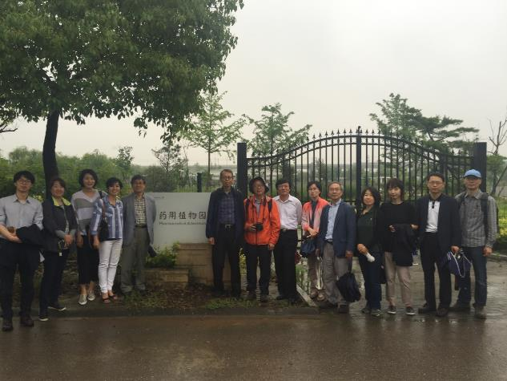
남경-중국약과학대학 약용식물원

Slide 3
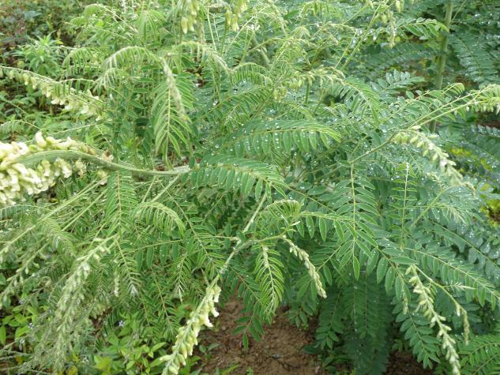
남경-중국약과학대학 약용식물원 고 삼

Slide 4
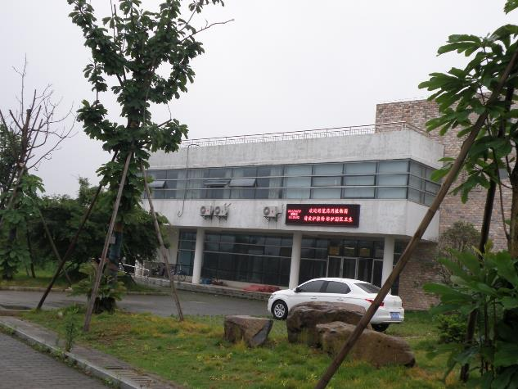
남경-중국약과학대학 약용식물원 관리동

Slide 5
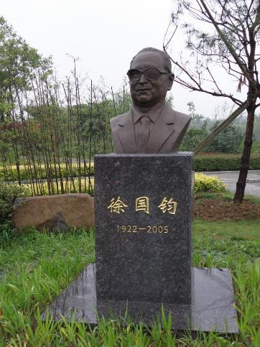
남경-중국약과학대학 약용식물원 서 국 균

Slide 6
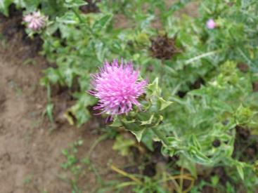
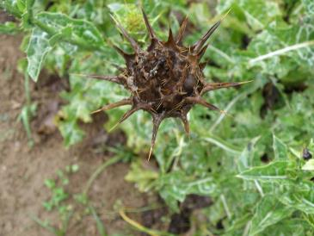
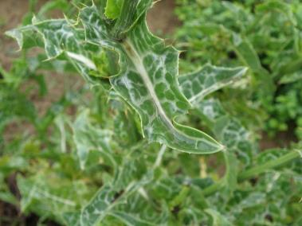
남경-중국약과학대학 약용식물원 마리아엉겅퀴, milk thistle

Slide 7
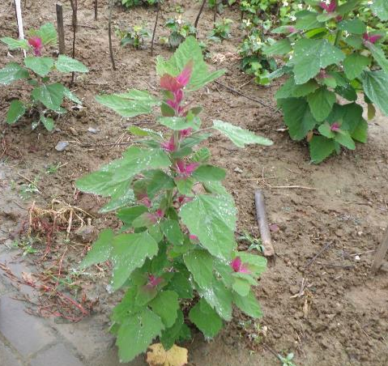
남경-중국약과학대학 약용식물원 명아주

Slide 8
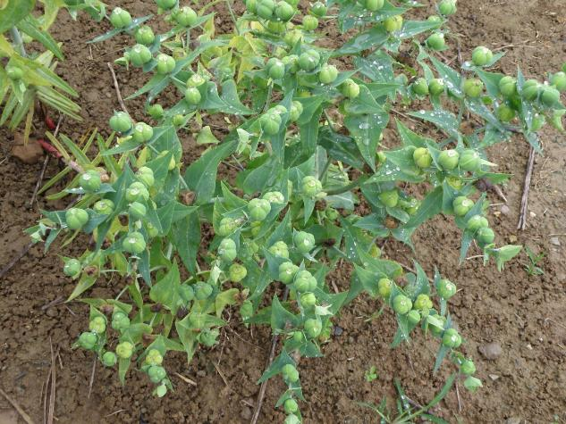
남경-중국약과학대학 약용식물원 속수자

Slide 9
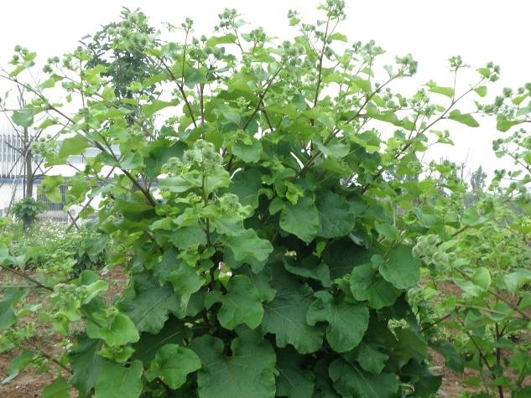
남경-중국약과학대학 약용식물원 우 엉

Slide 10
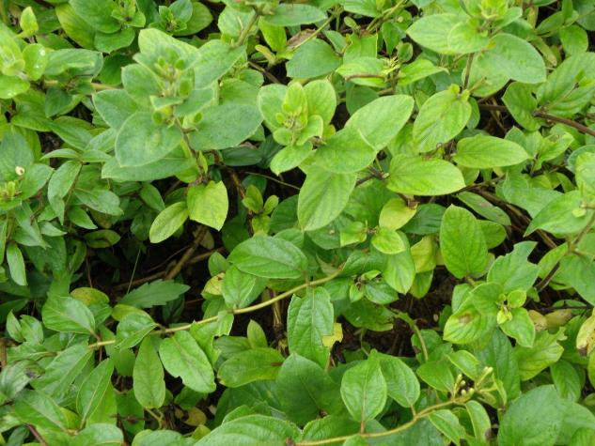
남경-중국약과학대학 약용식물원 황갈모인동

Slide 11
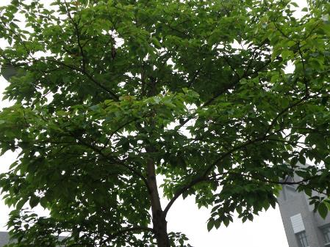
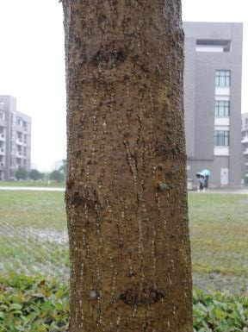
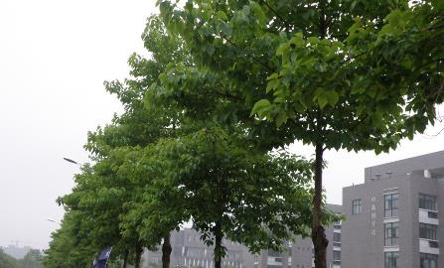
남경-중국약과학대학 약용식물원 희 수(喜樹)

Slide 12
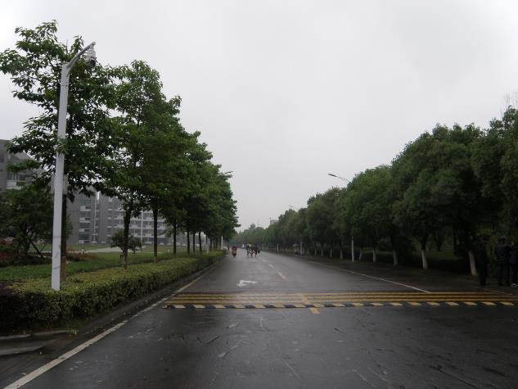
남경-중국약과학대학 약용식물원 (우) 녹나무 (좌) 희수 가로수길

Slide 13
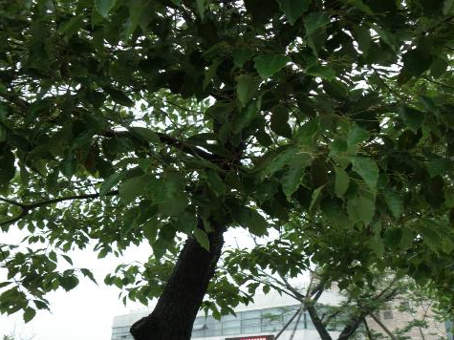
남경-중국약과학대학 약용식물원 녹 나 무

Slide 14
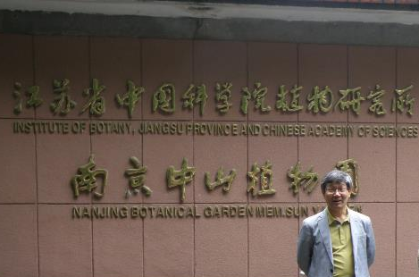
남경중산식물원

Slide 15
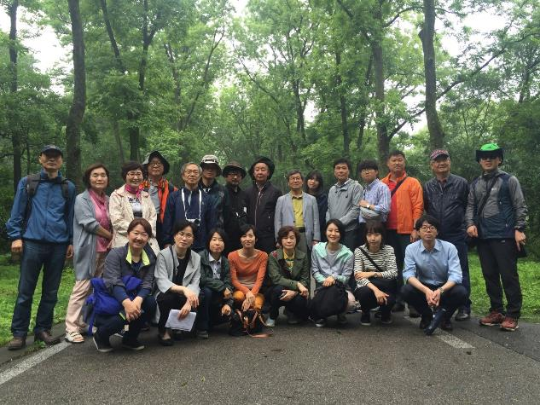
남경중산식물원

Slide 16
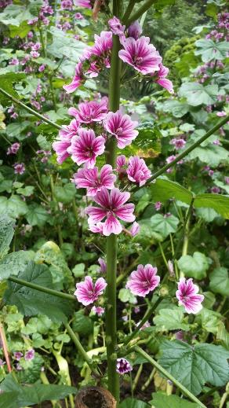
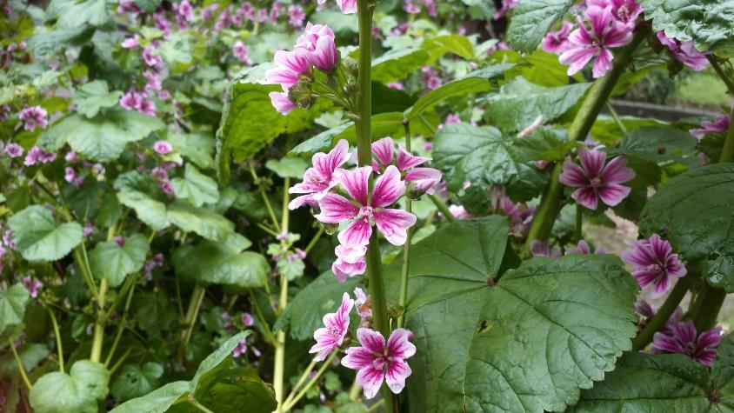
남경-중산식물원 당 아 욱

Slide 17
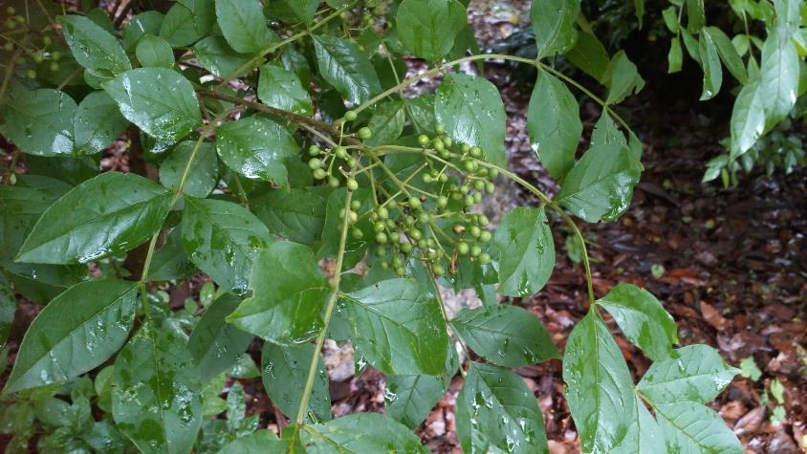
남경-중산식물원 오 수 유

Slide 18
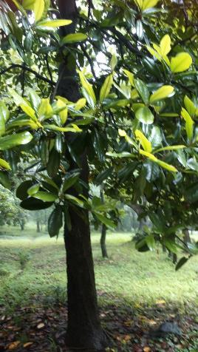
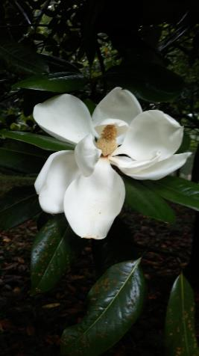
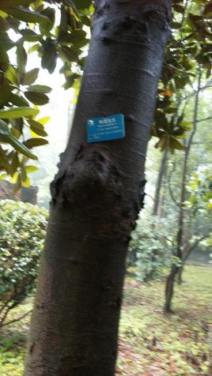
남경-중산식물원 태 산 목(목련과)

Slide 19
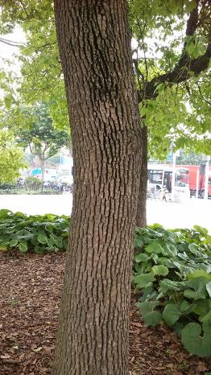
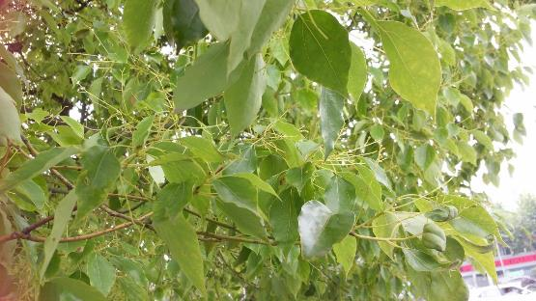
상하이-식물원 입구 녹 나 무

Slide 20
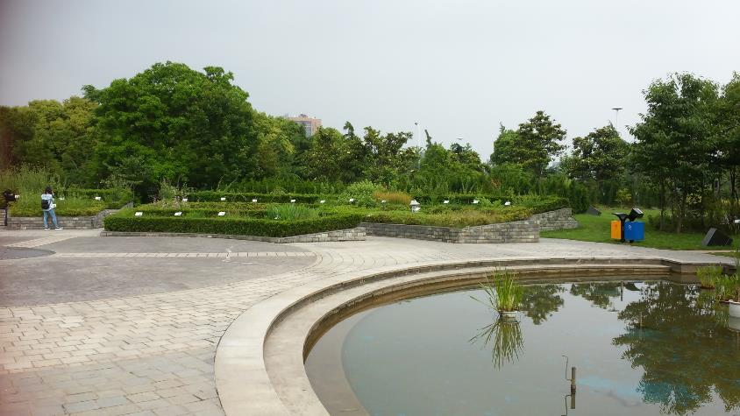
상하이-중의약대학 약용식물원

Slide 21
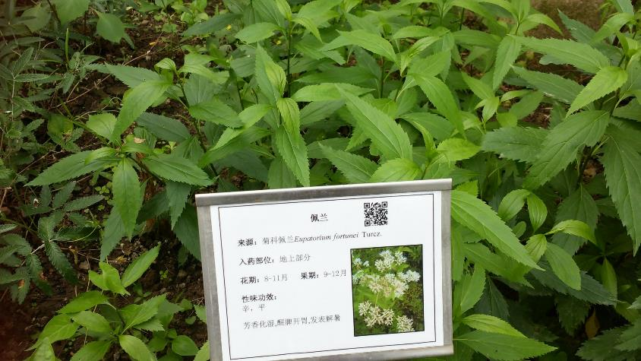
상하이-중의약대학 약용식물원 패란(벌등골나물)

Slide 22
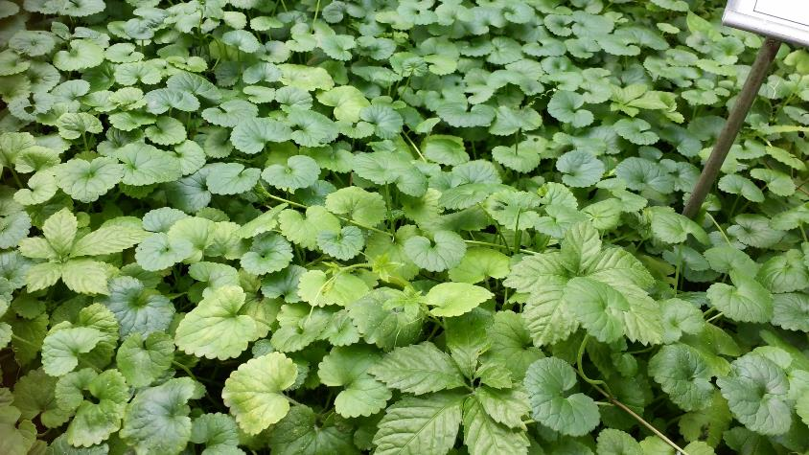
상하이-중의약대학 약용식물원 연전초(금전초)

Slide 23
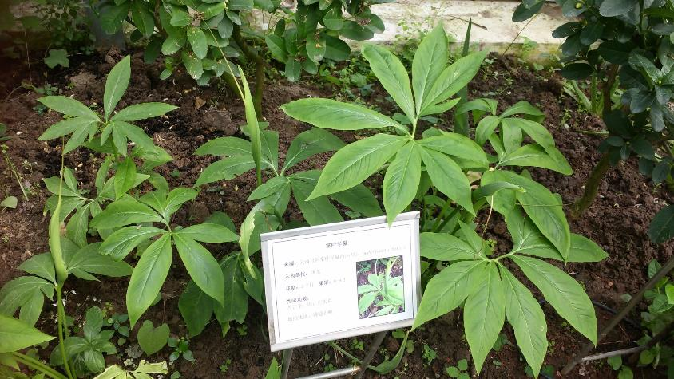
상하이-중의약대학 약용식물원 장엽(掌葉)반하

Slide 24
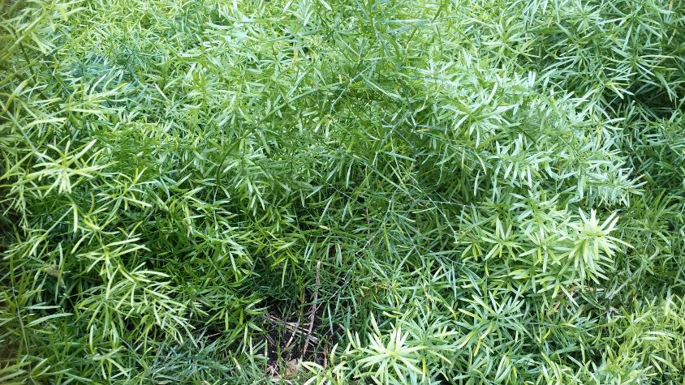
상하이-중의약대학 약용식물원 천문동

Slide 25
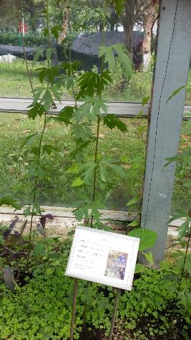
상하이-중의약대학 약용식물원 부 자 (Aconitium carmichaeli)

